Slide 1
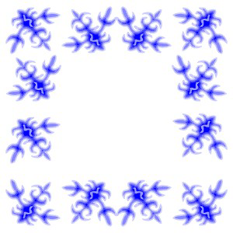
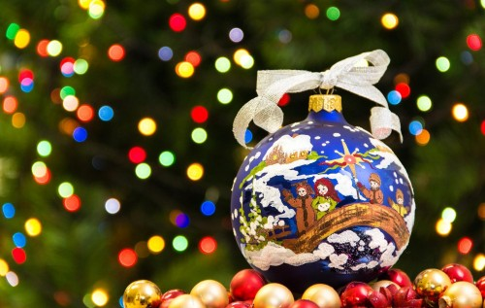
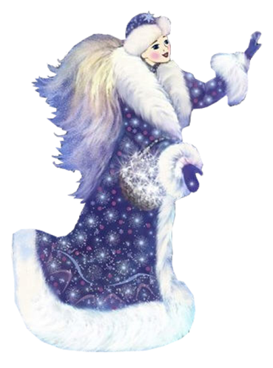
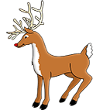
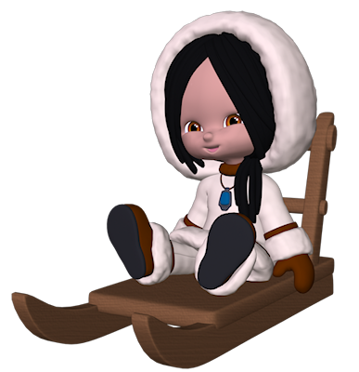
На Святвечір панує казка,
Та всілякі дива й пригоди…
На Різдво всі погратися хочуть,
Добрі чари стають у пригоді…(М.Бойко)
М.Бойко

Slide 2
Загадка
Чудо-сани налетіли,
скакуни везуть їх білі.
У санях сидить цариця
білокоса, білолиця.
Рукавом махає,
сріблом всіх вкриває.
зима

Slide 3
Фонематична розминка
- Які слова допомогли відгадати загадку?
- Читайте хором тільки “зимові” слова.
МОРОЗ
ЛІД
ВІРШ
ЗАМЕТІЛЬ
РАЙДУГА
ІНІЙ
ВІХОЛА
СНІГ
СНІЖИНКА
ДОЩ
Notes:
Я хором “зимових
3

Slide 4
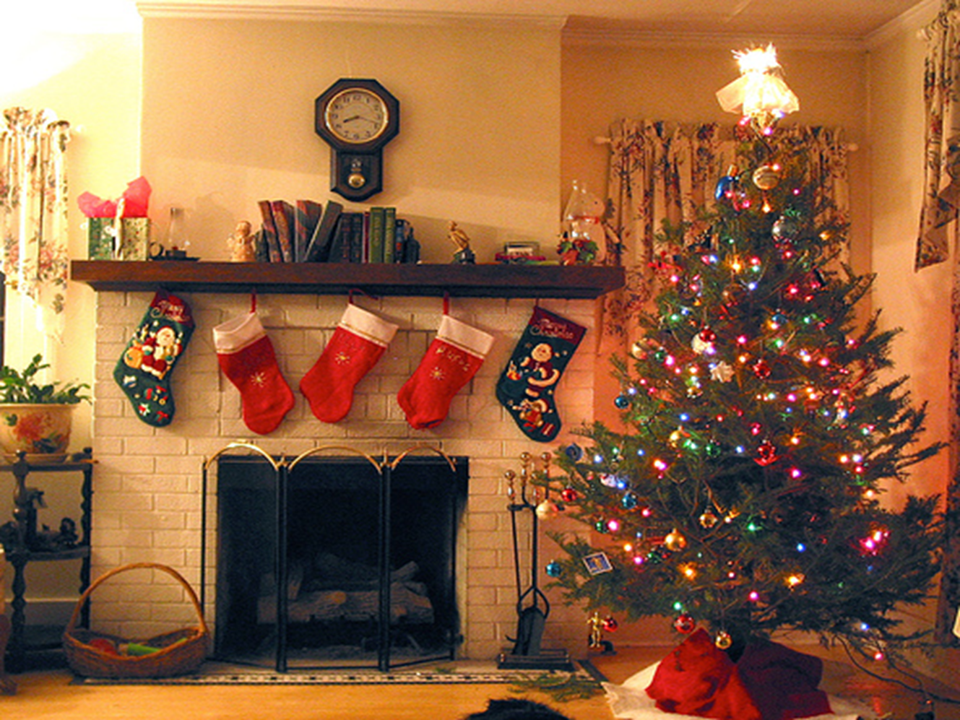
Гра «Асоціації»
РІЗДВО

Slide 5
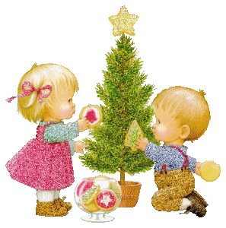
Інтегрований урок:
Різдвяна
історія
І.Малкович «Золотий
павучок»

Slide 6
Маршрутний лист
Станції:
Історична
Літературна
Театральна
Музична
Мистецька
Ігрова

Slide 7
Станція«Історична»
«Історія Різдва»
Різдво — велике християнське свято Народження Ісуса Христа.
В одних країнах Різдво святкують в ніч з 24 на 25, а в інших, як і в Україні, в ніч з 6 січня на 7 січня.
За біблією цього дня народився Син Божий - Ісус Христос.

Slide 8
А сталося це так:
Йосиф і Марія прийшли до Віфлеєму і залишилися ночувати у хліву, де і народився Ісус. Його поклали у ясла.

Slide 9
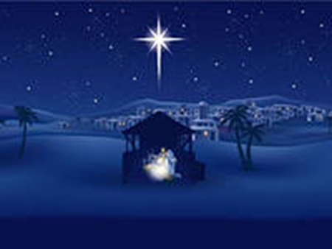
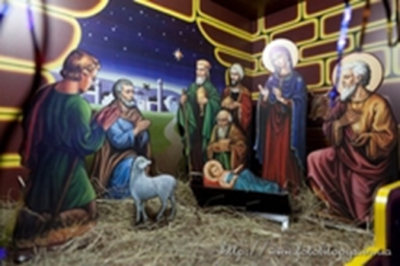
І прийшли три мудреці за зіркою, що показувала де народився Ісус, і принесли йому дари.

Slide 10
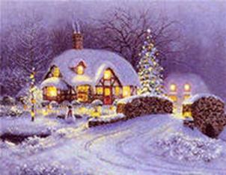
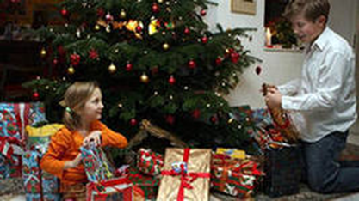
Різдво вносить Божу благодать у кожну родину. Це свято любові і милосердя. Люди встановлюють ялинки і прикрашають свої оселі, співають колядки.
Кожен член родини готує подарунки родині, які залишає під ялинкою.
На вечерю зазвичай діти зі своєю сім’єю йдуть
до батьків.

Slide 11
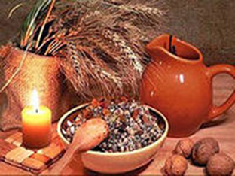
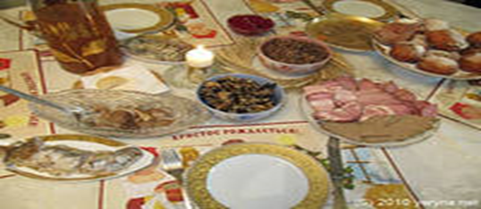
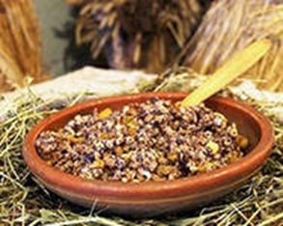
У Різдво на Святу вечерю на стіл ставлять 12 страв, що символізує 12 апостолів Христа. Страви повинні бути пісними, а основною стравою є кутя.

Slide 12
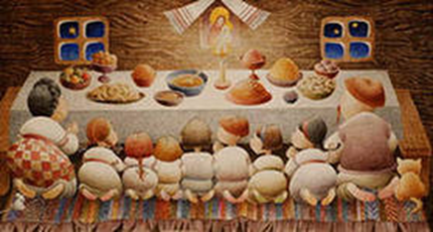
В цей день після вечері коли засяє у небі перша зірка родина вітає один одного словами: “Христос народився” – “Славіте Його!”

Slide 13
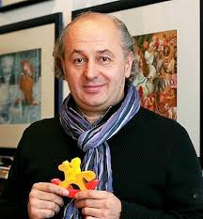
Станція «Літературна»
Біографія
Іван Малкович -– народився
10 травня 1961 року
в сім’ї Антося Малковича та
Юлії Малкович (Арсенич)
у Березові Нижньому
Косівського району
Івано-Франківської області

Slide 14
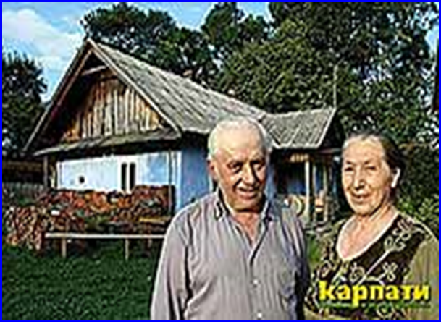
Батьки

Slide 15
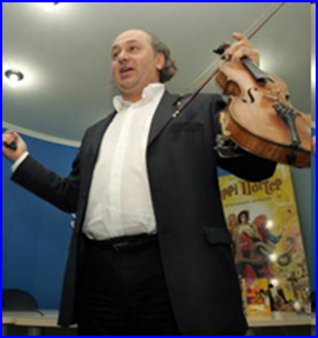
Навчання
1976 — після закінчення місцевої школи вступає на скрипкове відділення
Івано-Франківського музичного училища імені Д. Січинського
1980 — закінчує Івано-Франківське музучилище
1980 — вступає на
філологічне відділення
Київського державного
університету
імені Т. Г. Шевченка

Slide 16
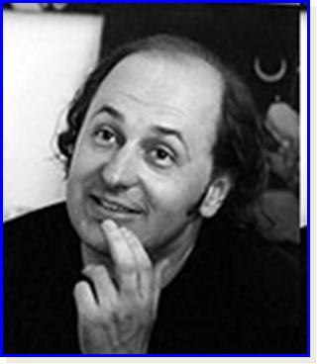
Робота
1985 — отримавши диплом філолога-україніста Київського університету
імені Т. Г. Шевченка,
кілька місяців працює у школі
вчителем української мови та
літератури

Slide 17
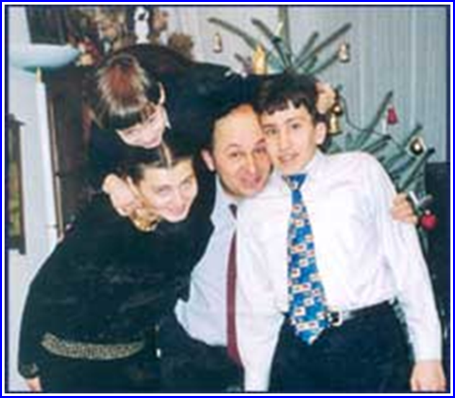
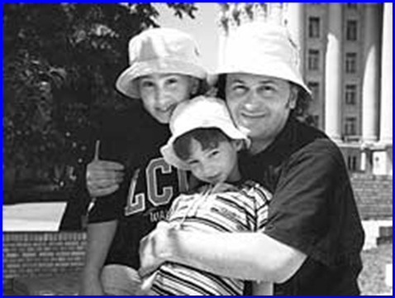
Сім'я
1986 — одружується зі скрипалькою Яриною Антків
1988 — народився старший син Тарас
1995 — народився молодший син Гордій

Slide 18
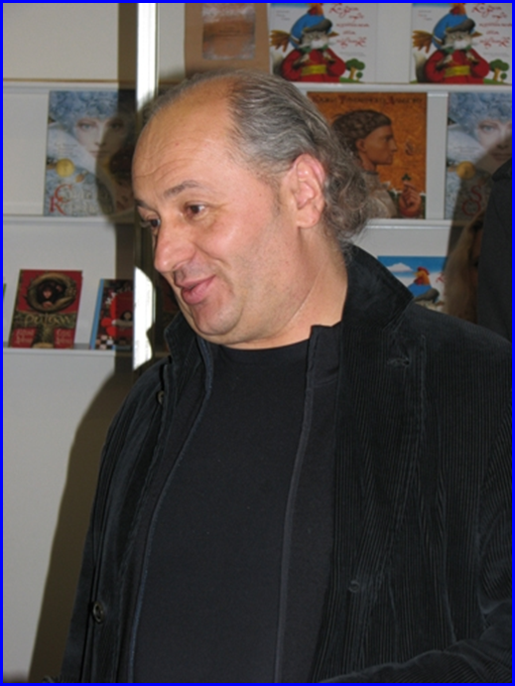
Власна справа
1992 — створює власне видавництво
«А-БА-БА-ГА-ЛА-МА-ГА»
2008 — починає видавати в
«А-БА-БА-ГА-ЛА-МА-Зі»
«дорослу» літературу

Slide 19
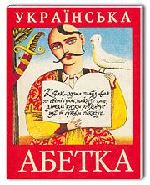
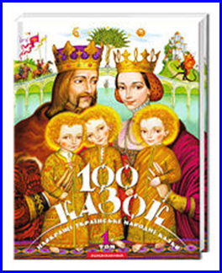
Книги для дітей
«Українська абетка «Золотий павучок»
«Абетка»
«Улюблені вірші»
«Вовченятко, яке запливло далеко в море»
«Різдвяна рукавичка»
«100 казок»
«Ліза та її сни» «Велике місто,
маленький зайчик, або Мед для мами»
«100 казок»
«Дитяча Євангелія»
«Нове вбрання для короля», (переспів з англійської)

Slide 20
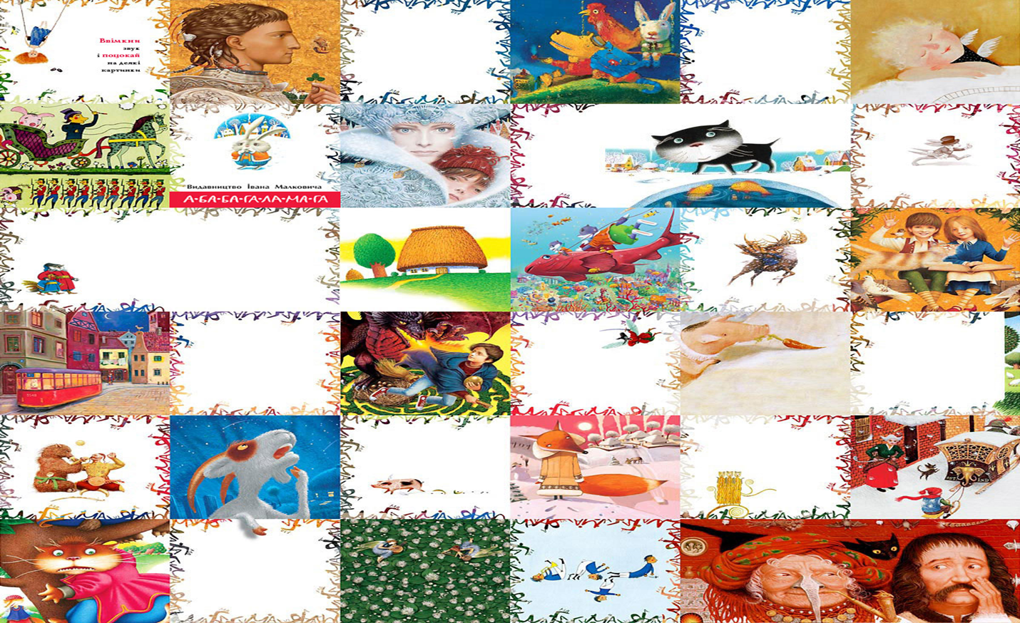
Нагороди
2002 — Форум видавців у Львові визнає
«А-БА-БА-ГА-ЛА-МА-ГУ» найкращим
видавництвом року в Україні

Slide 21
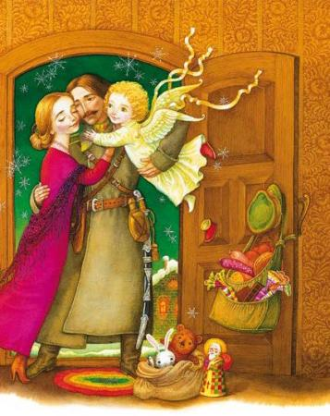
Перегляд мультфільму
Пропоную вам переглянути
мультфільм телеканалу «ПлюсПлюс»,
який створений за різдвяною
історією Івана Малковича
«Золотий Павучок». Історію
нам розповість сам автор, з
яким ми відправимося в
країну див.

Slide 22
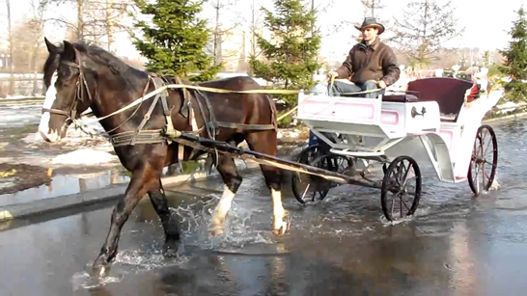
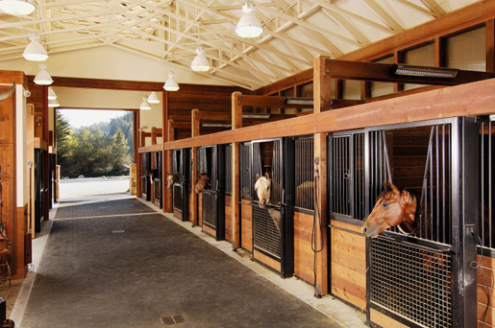
Словникова робота
Бричка — старовинний різновид
візка для перевезення людей,
в який запрягали коней.
Стаєнька, стайня —
спеціальне приміщення
для коней.

Slide 23
Словникова робота
Крадькома - непомітно
Сиротливо - самотньо
Щулилася - згиналася
Серденятка – пестливе до слова «серця»
Злучений – з'єднаний

Slide 24
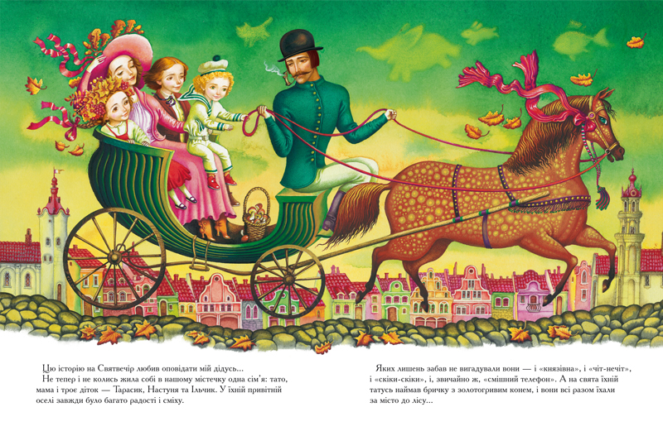
Станція «Театральна»
Інсценізація казки

Slide 25
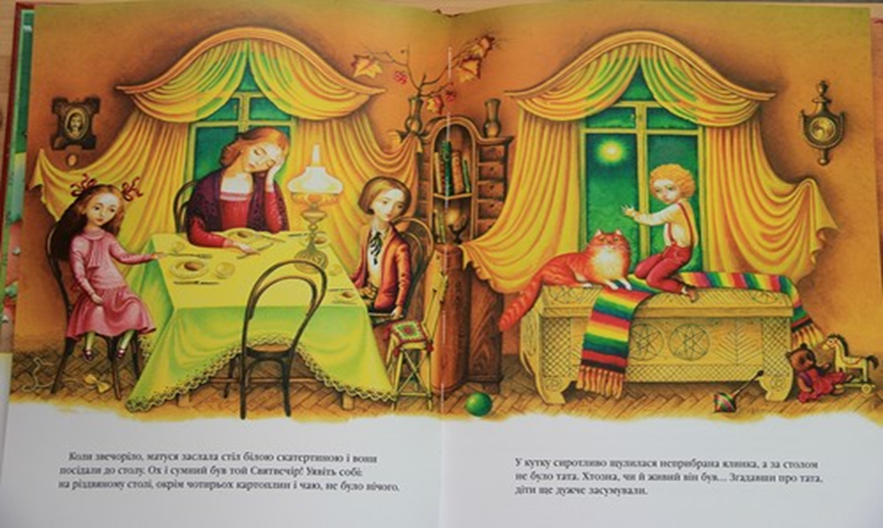

Slide 26
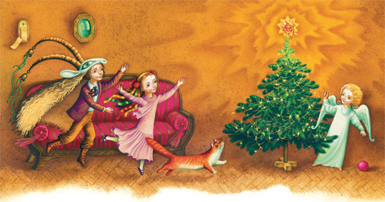

Slide 27
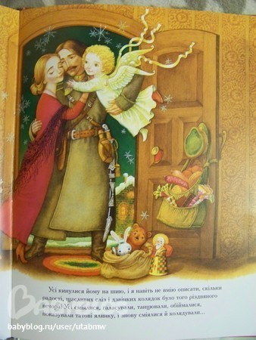

Slide 28
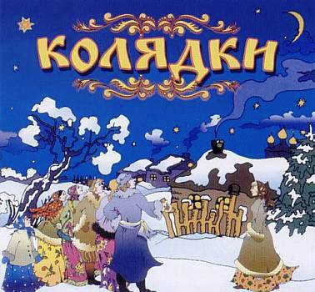
Станція «Музична»
1
2

Slide 29
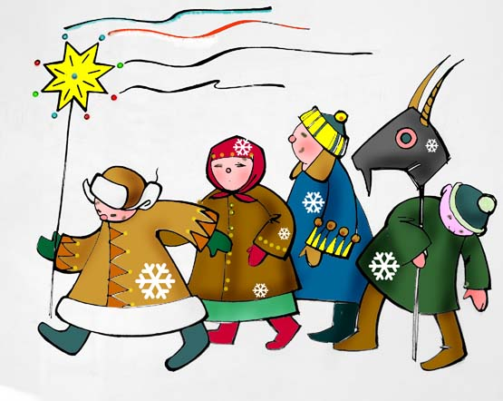
Підсумок уроку
Який з почутих на уроці творів сподобався вам найбільше? Чому?
З якою інтонацією треба читати колядки та щедрівки?
Вивчіть колядку і щедрівку напам'ять . Під час свят заколядуйте та защедруйте своїм рідним, друзям, сусідам.

Slide 30
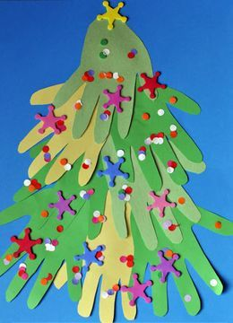
Станція «Умілі руки

Slide 31
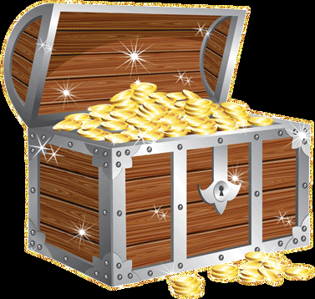
Станція «Ігрова»
Скринька людських чеснот
Скринька людських вад

Slide 33
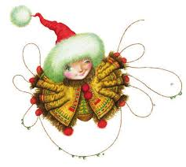
Підсумок уроку
Вправа «Мікрофон»
- Сьогодні я дізнався…
- було цікаво…
- було важко…
- я виконував завдання…
- я зрозумів, що…
- я відчув, що…
- я навчився…
- у мене вийшло…
- я спробую…
- мене здивувало…
-мені захотілось…
-своїм рідним і друзям
на Різдво бажаю…

